Slide 1
Messung der Länge

Slide 2
Messung der Länge – Gruppe 1
Vor Durchführung der Messungen macht jede Gruppe Einschätzungen
Messung der Körperteile
Das Gerät: das Heft, der Meter, der Bleistift, der Rechner
Prozess: Zuerst, schreibe in das Heft die Überschrift von praktischer Arbeit die deine Gruppe hat. Jeder Schüler der Gruppe soll diese Tabelle in Heft zeichnen.
 | Auswertung | Das Mass in cm | Das Mass in m
Der Umfang vom Kopf
Der Umfang vom Hals
Der Umfang vom Bauch
Der Umfang vom Handgelenk

Slide 3
Zusätzlich mess den Umfang von einem Baum, und bestimme für jeden Schüler wie viel mal ist er grösser/ kleiner vom Umfang seines Bauches. Runde das Resultat auf zwei dezimale.
Der Umfang von dem Baum: ________________
Rechnung:_____________________________
Das Baum hat _____________ mal _________ (größer/ kleiner) Umfang von dem Bauch.

Slide 4
Messung der Länge – Gruppe 2
Vor Durchführung der Messungen macht jede Gruppe Einschätzungen
Messung des Handball Spielplatzes
Das Gerät: das Heft, der Meter, der Bleistift, der Rechner
Prozess: Zuerst, schreibe in das Heft die Überschrift von praktischer Arbeit die deine Gruppe hat. Jeder Schüler der Gruppe soll diese Tabelle in Heft zeichnen.
Der Handball Spielplatz | Auswertung | das Mass in cm | das Mass in dm
die Länge = a
die Breite = b
der Umfang = 2·a + 2·b

Slide 5
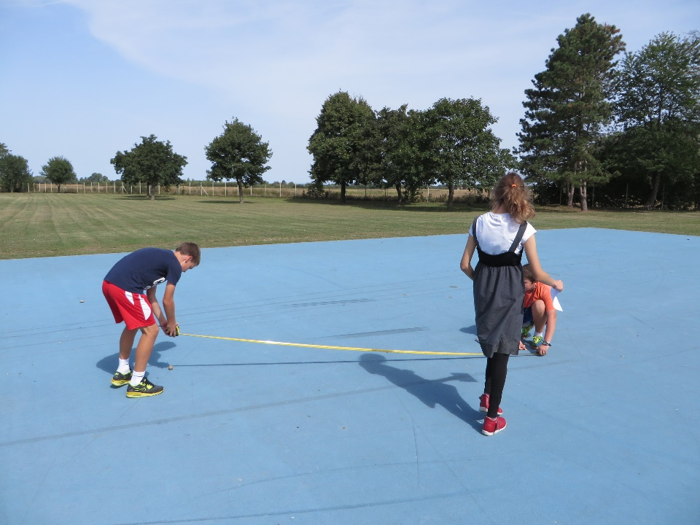
Zusätzlich mess die Länge von dem Schritt von jedem Schüler und bestimm mit Rechnen wie viel Schritten muss er wandern, dass er um den ganzen Spielplatz gegangen ist. Runde das Resultat auf die ganze Zahl.
Die Länge meines Schrittes : _______________
Rechnung: ______________________________
Ich brauche_______ Schritten um den ganzen Handball Spielplatz zu durchwandern.

Slide 6
Messung der Länge – Gruppe 3
Vor Durchführung der Messungen macht jede Gruppe Einschätzungen
Messung der Breite vom Basketball Spielplatz
Das Gerät: das Heft, der Meter, der Bleistift, der Rechner, das Basketball
Prozess: Zuerst, schreibe in das Heft die Überschrift von praktischer Arbeit die deine Gruppe hat. Jeder Schüler der Gruppe soll diese Tabelle in Heft zeichnen.
Basketball Spielplatz | Auswertung | das Mass in cm | das Mass in dm
Die Länge
die Breite
der Umfang vom Basketball Spielplatz

Slide 7
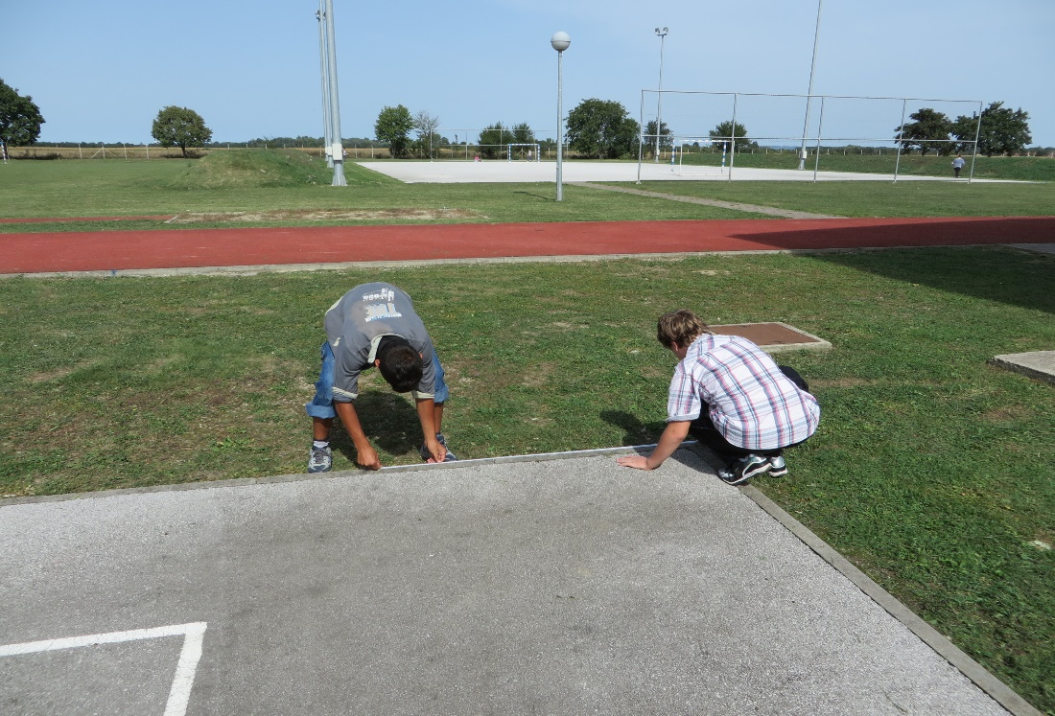
Die Gruppe muß ausrechnen, wie viel mal sich das Basketball umdrehen soll um die Breite des Spielplatzes zu überqueren. Runde das Resultat auf die ganze Zahl.
Rechnung: __________________________________.
Das Ball muß sich _____________ mal umdrehen um die Breite des Spielplatzes zu überqueren.

Slide 8
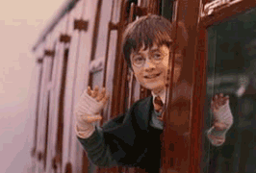
Erstellt von: Tihana Lozer, Ivan Mikulaj und Mia Vugrinec

